Slide 1
Semantic Segmentation
PIRL, POSTECH

Slide 2
Contents
What semantic segmentation is?
Review how convNet works
Learn how to solve Semantic Segmentation problem using FCN
Implement FCN-16s (homework: FCN-8s)

Slide 3
Semantic Segmentation
Segmenting images based on its semantic notion
Notes:
Semantic segmentation은 pixel 단위로 object가 어디에 있는지를 알아내는 문제라고 생각할 수 있음
고차원적인 정보를 고려해서 pixel을 분류함 → 서로 다른 좌표(가깝지 않은 좌표)랑 RGB값을 갖더라도 같은 class로 분류될 수 있음(image segmentation과의 차이점)

Slide 4
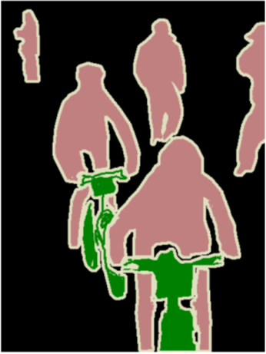
Semantic Segmentation
It would be considered as a pixel-level classification
1 | 0 | 0
0 | 0 | 1
0 | 1 | 0
person | bicycle | background

Slide 5
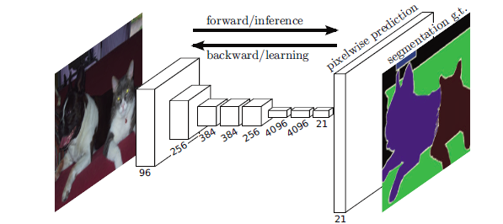
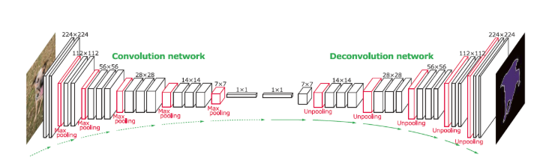
Recent approach
End-to-end CNN architectures
Categorized roughly into 2 classes
Fully convolution Networks(FCNs)
Convolutional Encoder-Decoders

Slide 6
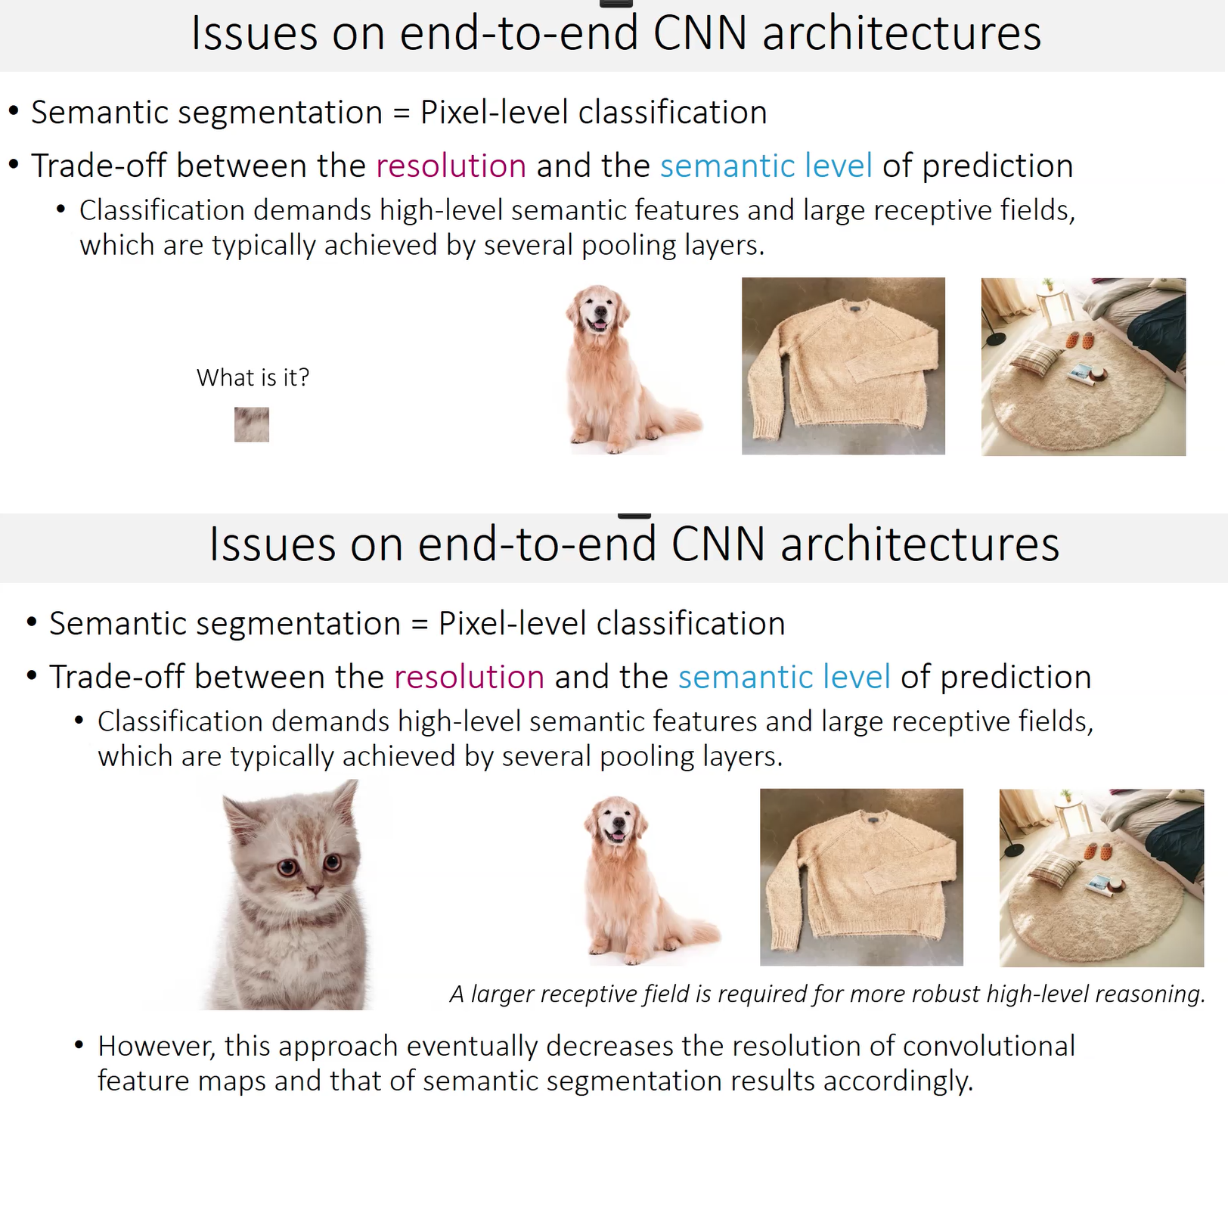
Challenges of CNN architectures

Slide 7
Challenges of CNN architectures

Slide 8
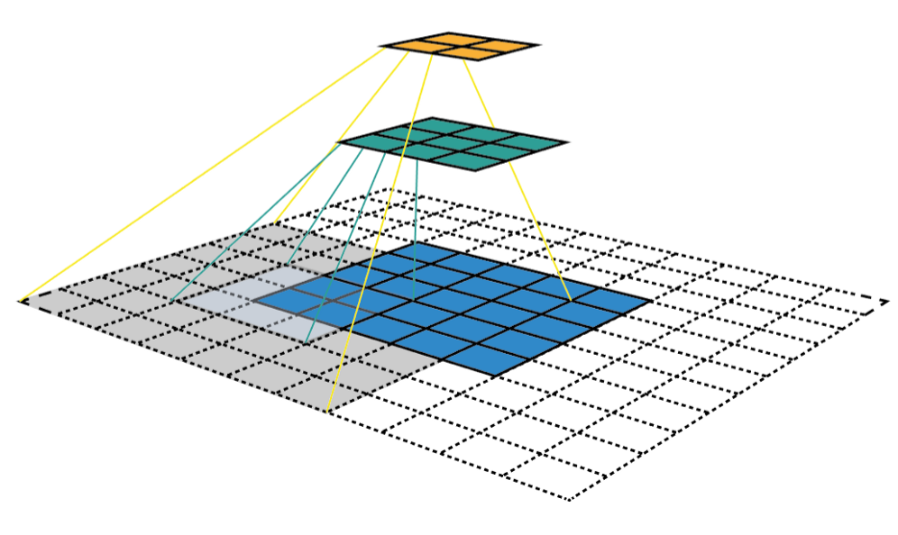
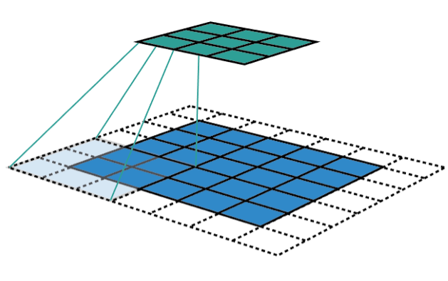
Receptive Field
The receptive field is defined as the region in the input space that a particular CNN’s feature is looking at
kernel size = 3x3, padding size = 1, stride = 2

Slide 9
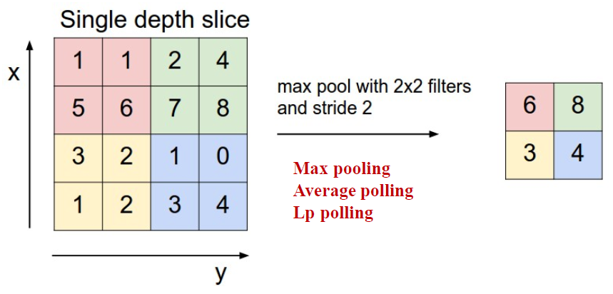
Pooling Layer
Reduce previous feature map size from [2x2] -> 1 value
Mean pooling, Max pooling, and so on
Make the representations smaller and more manageable
Operates over each activation map independently

Slide 10
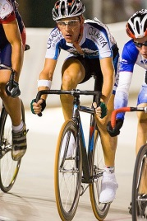
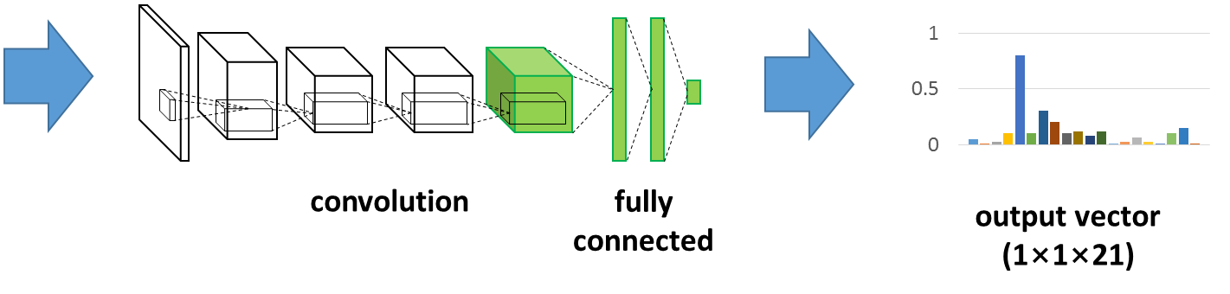
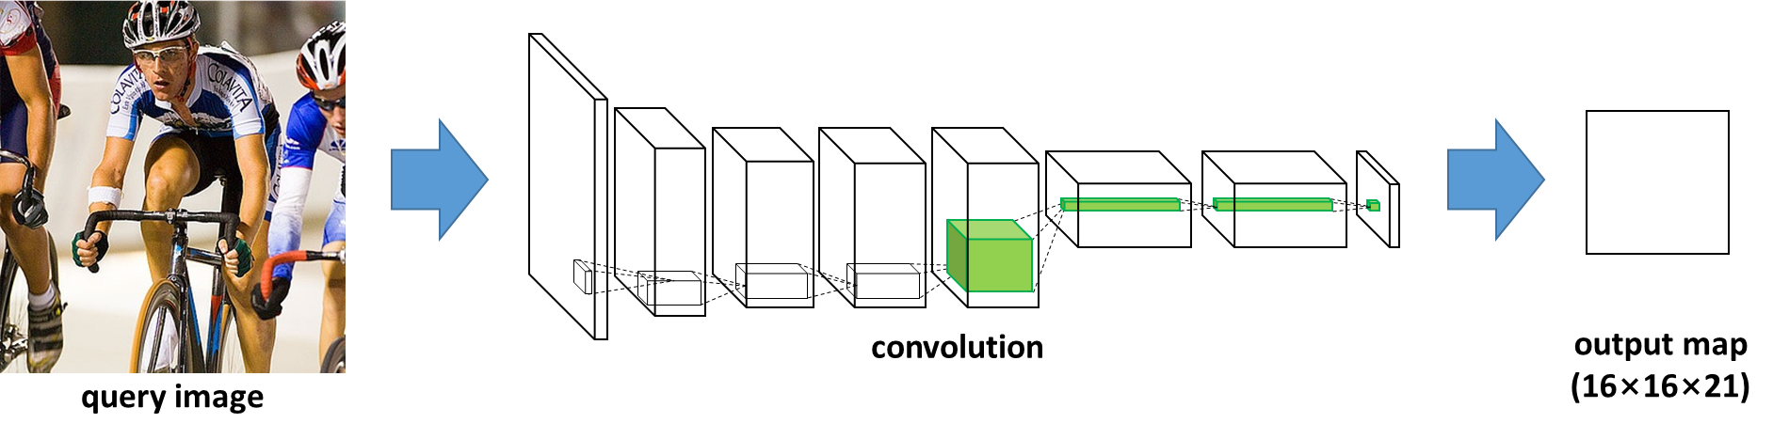
Classification vs Segmentation
Image classification
Semantic segmentation
query image
Notes:
- Image classification 이 semantic segmentation보다 어려운 이유
: 공간상의 resolution을 유지해야 하기 때문
- 픽셀 단위로 classification을 하더라도 classification을 잘 하기 위해서는 결국 이미지 전체를 볼 필요가 있음
: 이미지 전체를 보기 위한 방법으로
Fully connected layer
Max pooling(receptive field를 넓혀주는 효과가 남)
두 가지가 있음
Fully connected layer는 위치정보가 사라지기 때문에 semantic segmentation에 사용할 수 없음
Pooling도 하면 할 수록 resolution이 작아지기 때문에, 원본 이미지 크기와 동일한 output을 생성할 수 없음
Classification을 잘 하려면 receptive field영역을 넓혀서 이미지 전체를 봐야 하는데
Receptive field를 키우면 output의 resolution이 작아지는 문제가 발생
이 둘 사이의 trade off 관계를 어떻게 해결할 것인가...?

Slide 11
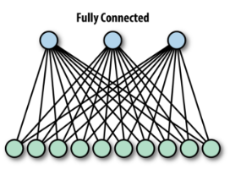
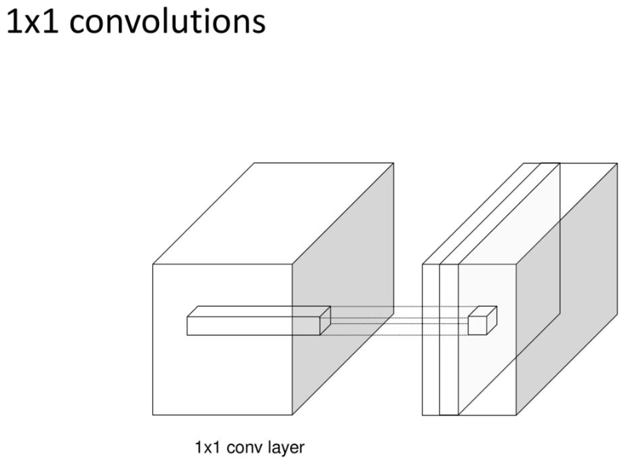
Classifier to FCN
Remove classification layer and covert all fully connected layers to convolution layers
Append 1x1 convolution layer with channel dimensions and predict scores at each of the coarse output locations (20 categories + background for PASCAL VOC)
→ Can take input of arbitrary size and produce correspondingly-sized output
[fully connected layer]
[1x1 conv layer]
Notes:
FCN = Fully convolution network
말 그대로 처음부터 끝까지 conv layer로 구성된 network라고 생각하면 됨
-> fully connected layer를 제거하고 그 자리에 동일한 역할을 하는 1x1 conv layer를 사용
Semantic segmentation이 pixel 단위로 classification 하는 문제이니까
1x1 filter를 class개수만큼 적용하면 결국 픽셀단위로 fully connected layer를 통과하는것과 동일해짐
결과적으로는 resolution은 input과 동일한 score map 을 class 개수만큼 얻게 됨
마지막의 fully connected layer가 사라지고 그 자리에 convolution연산이 들어가니까
어떤 사이즈의 Input image가 들어와도 문제 없음/ input size에 맞는 output이 나오게 됨

Slide 12
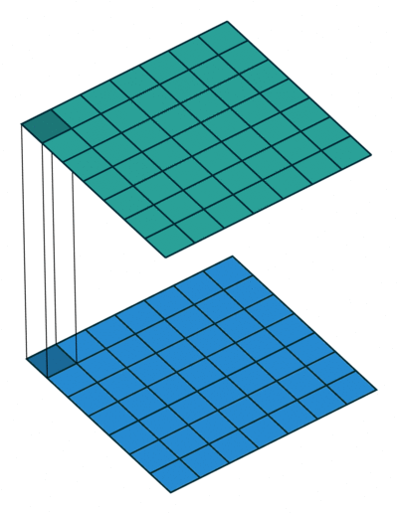
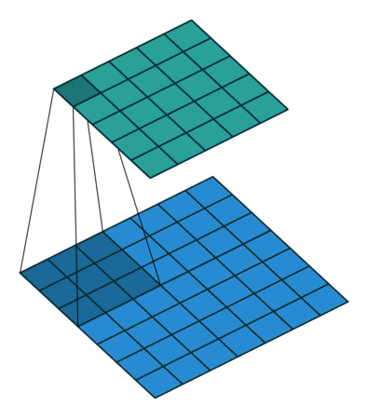
1x1 convolution
left : **Convolution with kernel of size 3x3** right : **Convolution with kernel of size 1x1**

Slide 13
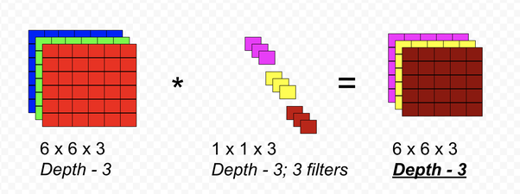
1x1 convolution
[fully connected layer]
[1x1 conv layer]

Slide 14
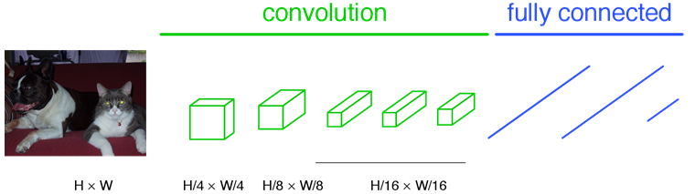
Classification Network
“tabby cat”
classification

Slide 15
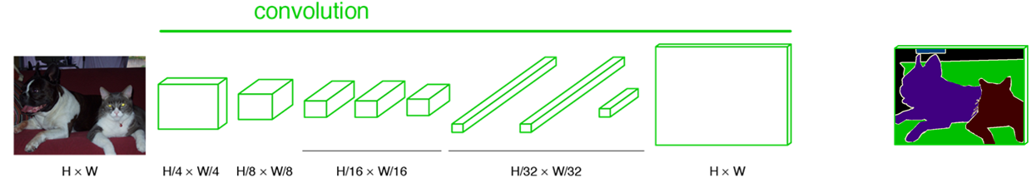
Fully Convolutional Network
Limitation: Predicted score map in a very low-resolution
pixel-wise
prediction
upsampling
Notes:
Fully connected layer를 1x1 conv layer로 대체했다고 하더라도
Resolution은 줄어든 상태이기 때문에 upsampling이 필요
그렇다면 upsampling은 어떻게 할까요???

Slide 16
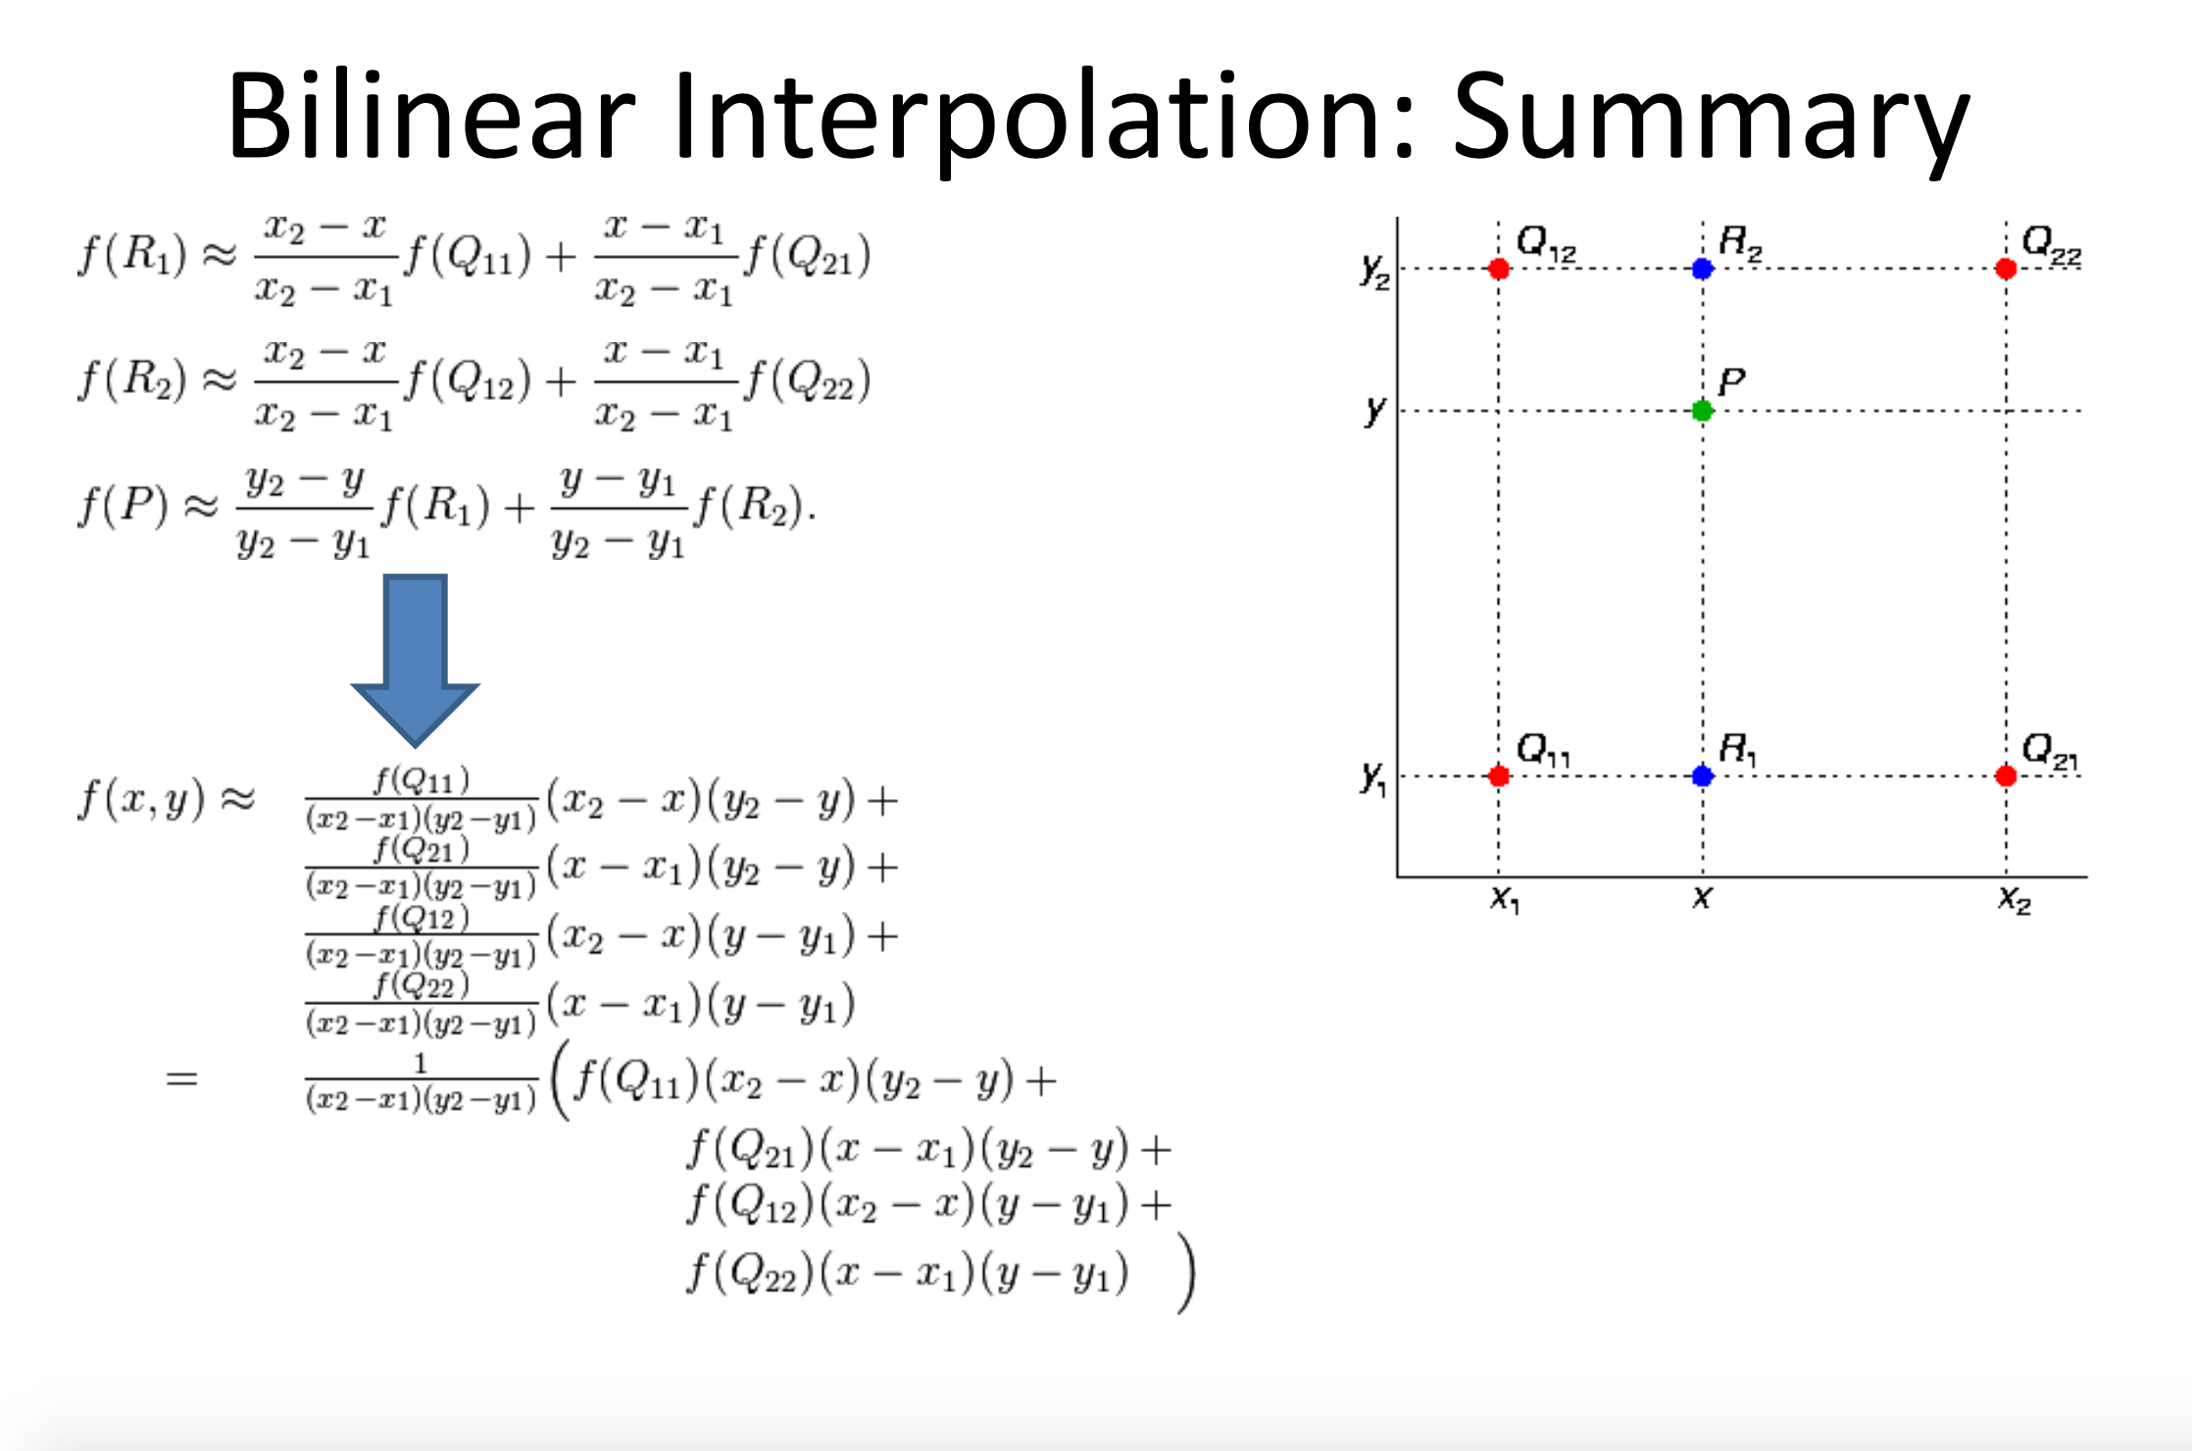
Upsampling: bilinear interpolation
1 |  | 2
3 |  | 4
1 | 2
3 | 4
Notes:
Interpolation(인터폴레이션, 보간)이란 알려진 지점의 값 사이(중간)에 위치한 값을 알려진 값으로부터 추정하는 것을 말함
(Interpolation과 대비되는 용어로 extrapolation이 있는데, extrapolation은 알려진 값들 사이의 값이 아닌 범위를 벗어난 외부의 위치에서의 값을 추정하는 것을 말함)
예를 들어, 어떤 사람이 20살일때 키와 40살에서의 키를 보고 30살에서의 키를 추측하는 것은 interpolation이고
과거 1살때부터 현재 나이까지의 키를 보고 앞으로 10년 후의 키를 예측하는 것은 extrapolation이다.
또한 최근 한달간의 주가 동향을 보고 내일의 주가를 예측하는 것도 extrapolation이며
extrapolation은 interpolation에 비해 훨씬 안정성이 떨어지는 (위험한) 예측 방법이다.
선형 보간법(linear interpolation)은 두 지점 사이의 값을 추정할 때 그 값을 두 지점과의 직선 거리에 따라 선형적으로 결정하는 방법이다.
Bilinear interpolation은 우리 말로 적자면 쌍선형 보간법, 또는 이중선형 보간법 정도가 되며 1차원에서의 선형 보간법을 2차원으로 확장한 것이다.

Slide 17
Upsampling: bilinear interpolation
1 | 1.5 | 2
2 | 2.5 | 3
3 | 3.5 | 4
1 | 2
3 | 4
Notes:
위의 그림에서 점 P를 예시로 bilinear interpolation 어떻게 하는건지 설명

Slide 18
Learnable Upsampling: Deconvolution
Convolution works,
Notes:
컨볼루션 연산 어떻게 하는건지 복습
One important point of such convolution operation is that the positional connectivity exists between the input values and the output values.
For example, the top left values in the input matrix affect the top left value of the output matrix.
More concretely, the 3x3 kernel is used to connect the 9 values in the input matrix to 1 value in the output matrix.
A convolution operation forms a many-to-one relationship.

Slide 19
Learnable Upsampling: Deconvolution
Deconvolution works,
Notes:
Deconvolution은 convolution을 거꾸로 하는거라고 생각하면 쉽다.
Convolution했을 때와 동일하게!!! 대신 거꾸로~
똑같은 filter size, 똑같은 stride, 똑같은 padding을 적용
Input의 값 하나하나(scalar값)를 filter에 broadcast해준 뒤 그걸 convolution할 때와 동일한 stride와 padding을 적용해서 차원을 늘림
Now, suppose we want to go the other direction.
We want to associate 1 value in a matrix to 9 values in another matrix.
It’s a one-to-many relationship.This is like going backward of convolution operation, and it is the core idea of transposed convolution.

Slide 20

Learnable Upsampling: Deconvolution
Up convolution, Transposed convolution, Fractional stride convolution
Upsampling Via Deconvolution (Blue: Input, Green: Output)

Slide 21
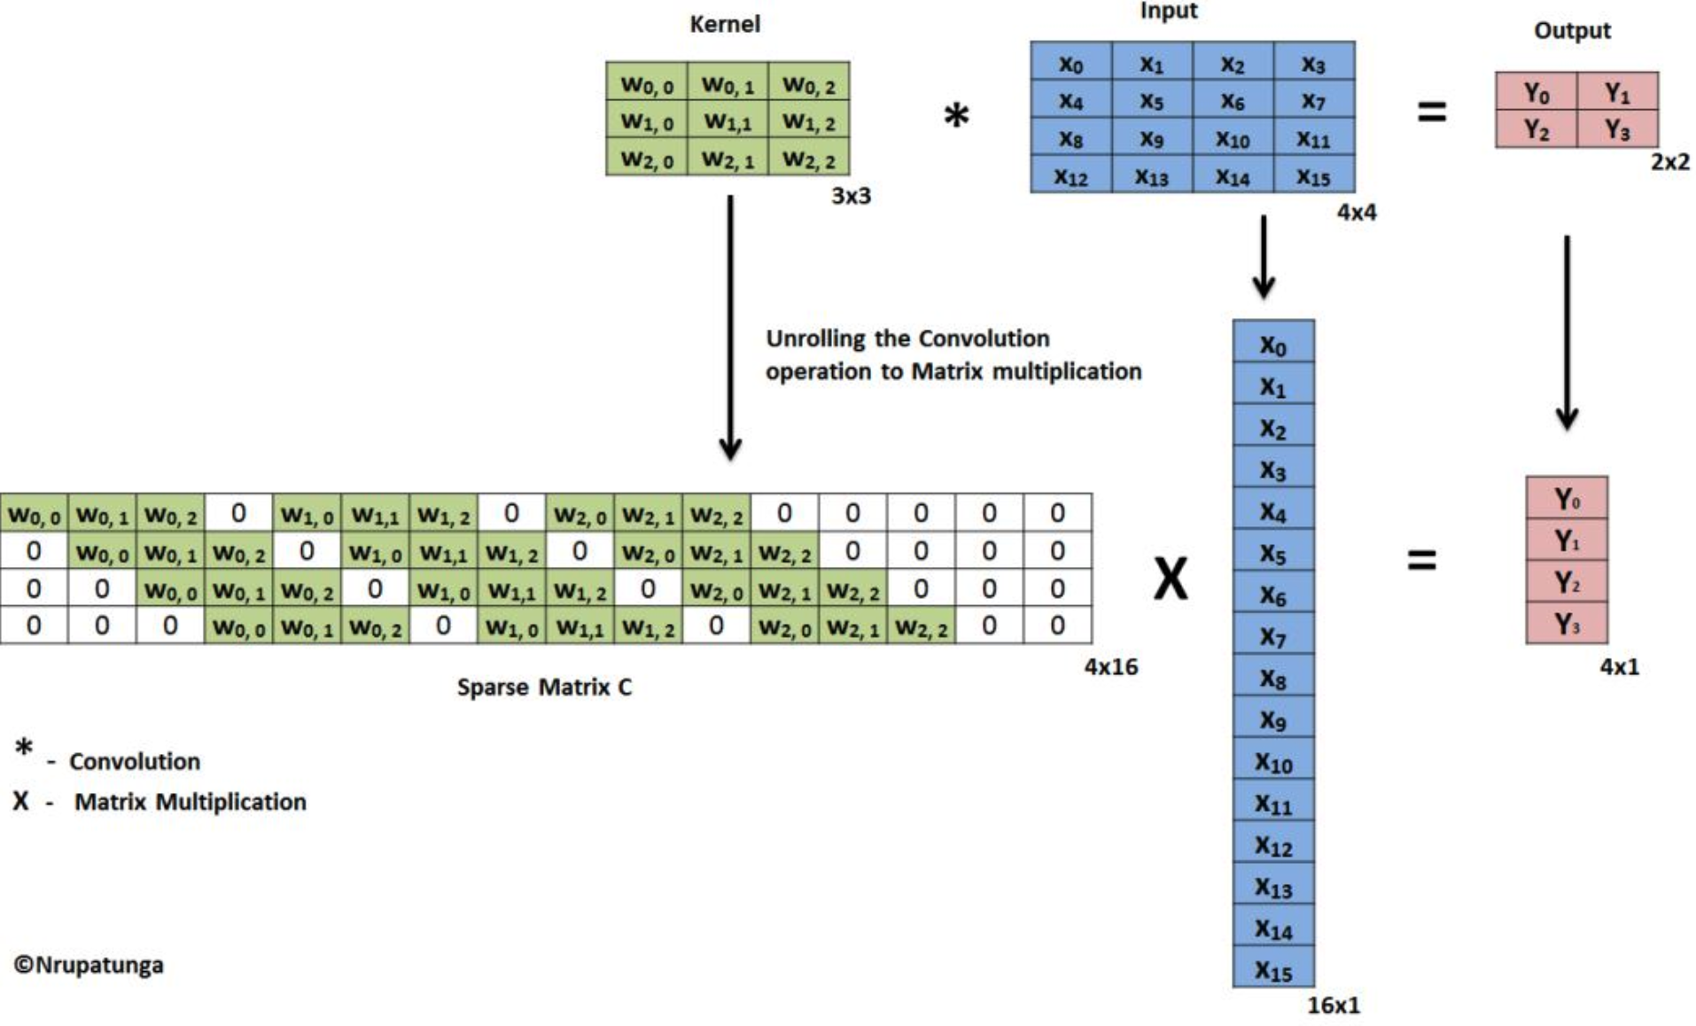
Learnable Upsampling: Deconvolution
Convolution works,

Slide 22
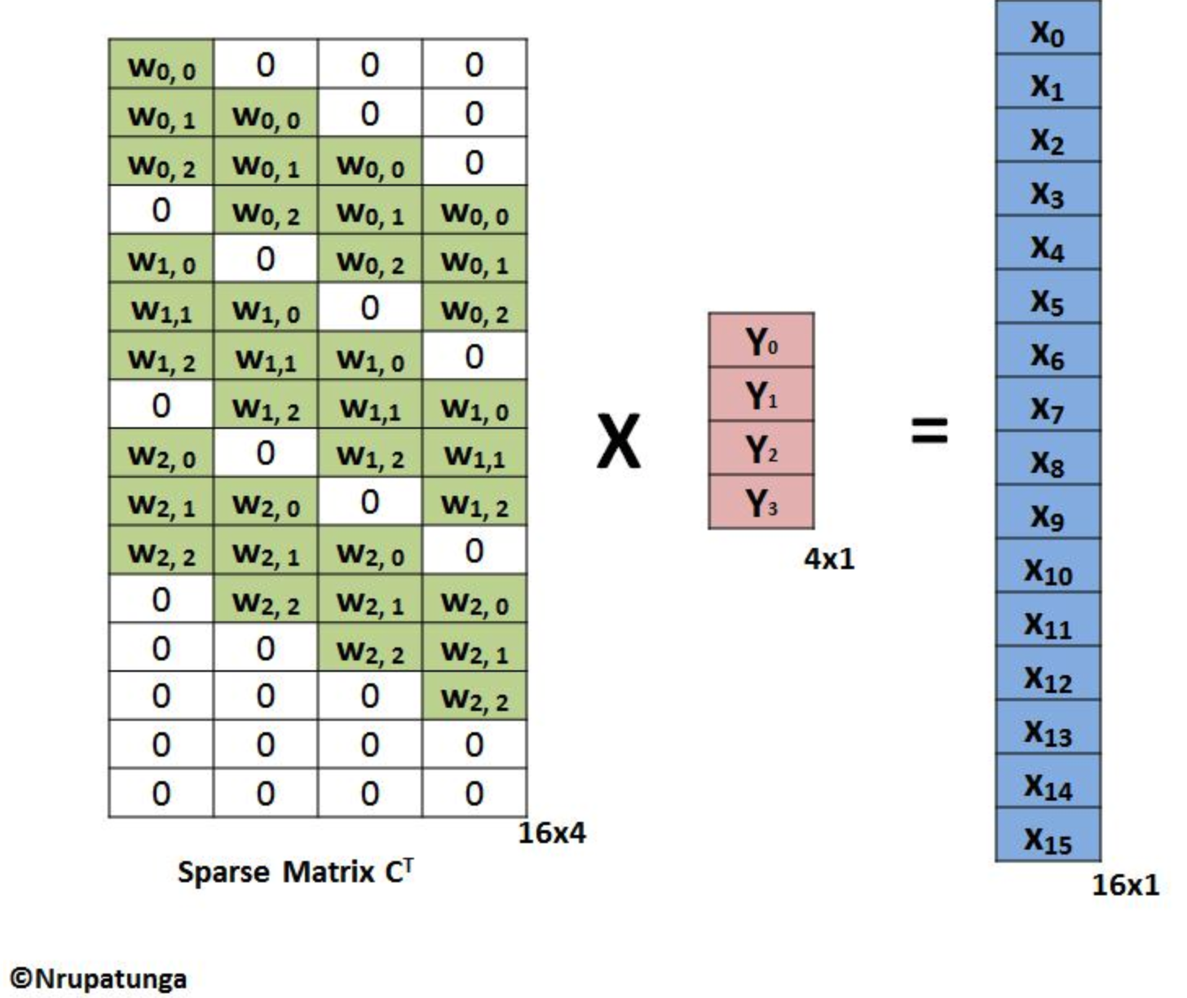
Learnable Upsampling: Deconvolution
Deconvolution works,

Slide 23
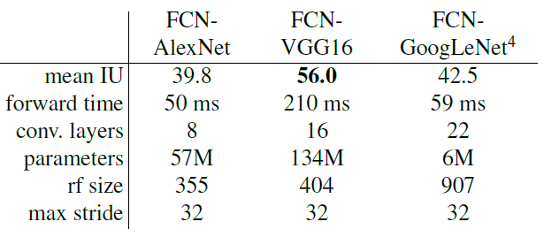
FCN: Fine-tuning
Notes:
어떻게 네트워크를 학습시켰는가
classification을 위해 이미 train되어있는 모델을 가져와서 뒤에 fully connected layer를 떼고 1x1 conv layer(channel dimension은 12)랑 deconvolution layer를 붙였음
Pre-trained된 모델 중에 어떤 모델이 가장 성능이 좋은지 비교하기 위해서 PASCAL 2011 데이터의 validation set 사용
논문에서 vgg16이랑 vgg19랑 성능이 동일해서 걍 16으로 했다고 나와있고
구글넷같은 경우는 (원래 중간중간에 loss 연결해주...지요 아마...?) final loss layer만 썼고, 성능향상을 위해 마지막에 average pooling 하는 layer는 버렸음
성능 비교해보니 구글넷보다도 vgg가 더 낫더라~ 그래서 그런지 논문에서 vgg구조를 기준으로 설명하는것 같음

Slide 24
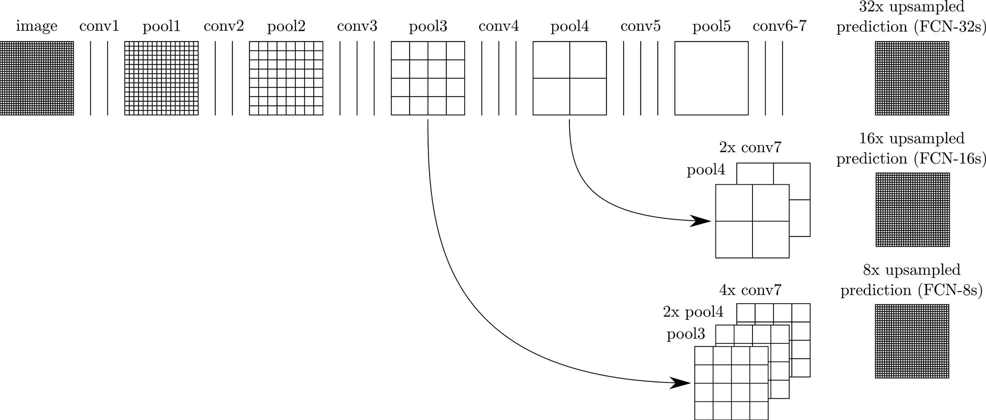
FCN: Skip Layers
Combines semantic information from a deep, coarse layer
with appearance information from a shallow, fine layer
→ produce accurate and detailed segmentation
end-to-end, joint learning
of semantics and location
Notes:
앞에서 설명했듯이 픽셀단위로 classification을 하더라도 이미지 전체를 보는게 좋은데,
이미지 전체를 보기위해서 receptive field를 늘리면 output 의 resolution이 점점 줄어들어서
그걸 다시 원래 이미지의 크기로 복원시키면 prediction의 결과의 경계가 모호해짐(FCN-32s를 참고)
그래서 skip connection이라는 걸 하는데,
Skip connection이란 lower layer에서 얻은 prediction이랑 higer layer에서 얻은 prediction을 결합해서 좀 더 정교한 prediction을 하는 것을 말함
(lower layer에서 나온 feature맵을 그 뒤의 layer는 skip시켜버리고 나중에 결과들을 sum해서 이름이 그런 듯)
Lower layer에서부터 얻은 activation map은 higher layer에 비해서 좀더 공간적인 정보가 잘 보존되어 있고, higher layer로부터 얻은 map은 이미지 전반적인 정보(global information)이 더 많음
그러니까 얘네들을 다 함께 고려하면 더 좋지 않겠니~ 이런 느낌

Slide 25
FCN: Skip Layers
Final layer deconvolution filters are fixed to bilinear interpolation,
while intermediate upsampling layers are initialized to bilinear upsampling, and then learned.
Notes:
그럼 lower layer로부터 얻은 score map이랑 higher layer로부터 얻은 score map을 어떻게 같이 고려할까?
이전의 layer로부터 얻은 score map을 x2배로 upsamling 해준다
현재 layer로부터 얻은 feature map을 1x1 conv를 통과시켜 classification을 진행하고 score map을 얻는다
이 두 score map을 sum한다
Sum한 score map을 원래이미지 size로 upsampling한다(현재 score map의 크기가 원본이미지의 1/32이면 32배를, 1/16이면 16배를 ...이런식으로)
중간에 끼어있는 upsampling layer는 초기화만 bilinear interpolation으로 하고 그 뒤로는 학습
마지막 deconvolution filter는 그냥 bilinear interpolation으로 고정
끝~

Slide 26
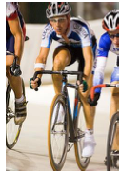
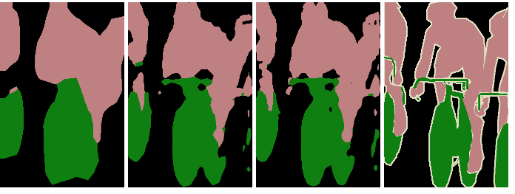
FCN: Skip Layers
input image
stride 32
stride 16
stride 8
ground truth
no skips
1 skip
2 skips
Notes:
논문에서는 stride8이후로는 개선의 폭이 그닥...눈에 띄지 않는 수준이라서 8에서 멈췄다고 함.

Slide 27
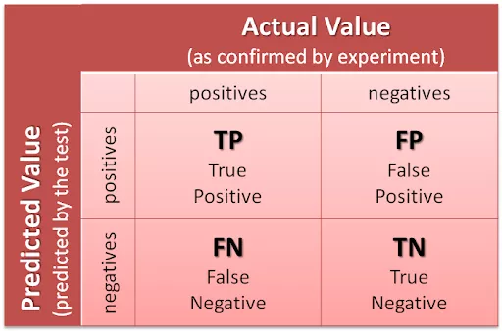
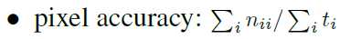
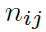
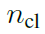
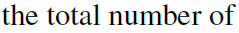
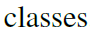
FCN: Results(Metrics)

Slide 28
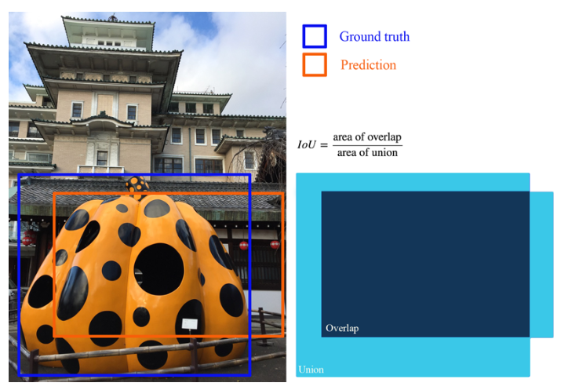
IoU(Intersection over Union)
Notes:
IoU measures how much overlap between 2 regions, This measures how good is our prediction in the object detector with the ground truth (the real object boundary)

Slide 29
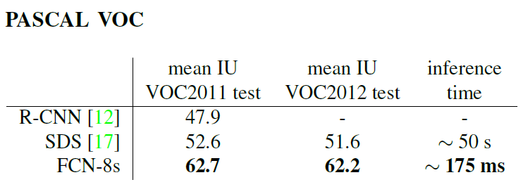
FCN: Results
20% relative improvement over the sate-of-the-art on the PASCAL VOC 2011 and 2012 test sets
and reduces inference time

